Slide 1
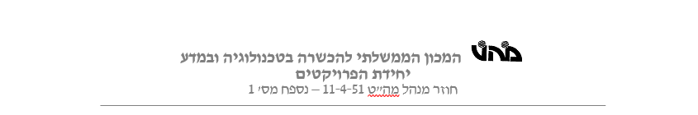
תאריך: ___________
הצעה לפרויקט גמר
יש להדפיס את כל הנתונים הנדרשים
פרטי הסטודנט
שם המכללה מרכז בית יעקב סמל המכללה: ______________
מסלול ההכשרה: הנדסאים מוסמכים.
מגמת לימוד: מחשבים – הנדסת תוכנה מקום ביצוע הפרויקט: ________________________
פרטי המנחה האישי
עבור מנחה אישי חדש יש לצרף קורות חיים, ניסיון מקצועי ותעודות השכלה לאישור מה"ט.
שם הסטודנט | ת.ז. 9 ספרות | כתובת | טלפון נייד | תאריך ס.הלימודים
נועה רדליך | 314906090 | עוזיאל 106 | 0527669394 | 2020
שירה רייזמן | 206500522 | זרח ברנט 4 | 0583246977 | 2020
שם המנחה | כתובת | טלפון נייד | תואר | מקום עבודה/תפקיד
___________
חתימת הסטודנט
___________
חתימת הסטודנט
________________
חתימת הגורם המקצועי מטעם מה"ט
___________
חתימת המנחה האישי

Slide 2
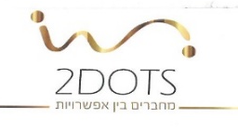
1.שם פרויקט הגמר
DOTS2
2.רקע
2.1. תיאור ורקע כללי
האתר מיועד לציבור החרדי, והוא בא ליעל לציבור את שליחת ההזמנות לאירועים.
האתר מאגד בתוכו את ניהול את עיצוב ההזמנה ואופן שליחתה במייל.
הלקוח נדרש רק לבחור את ההזמנה הרצויה ולהטעין את קובץ הכתובות, מכאן והלאה
הכל נעשה באופן אוטומטי.
2.2.מטרת המערכת
3. סקירת מצב קיים בשוק אלו בעיות קימות
ישנם אתרים ליצירת הזמנות אך ללא שליחתם.
כיום אין מערכת שמנהלת גם את יצירת ההזמנה, גם את ניהול הכתובות וגם את שליחת המיילים.
4.מה הפרויקט אמור לחדש או לשפר
הפרויקט יציע יצירת הזמנה אינטראקטיבית ניהול כתובות ע"י מציאת כתובת מייל לכל אדם שליחת ההזמנות ומעקב אחר קבלתן.
5. דרישות מערכת פונקציונאליות
בחירת דוגמת הזמנה מתוך הדוגמאות הניתנות.
טעינת קובץ כתובות והתאמת הפרטים לכתובת המייל.
6. בעיות צפויות במהלך הפיתוח ופתרונות:
בעיה: מציאת שמות שדות זהים בחיפוש הכתובות.
פתרון: התאמת השדות ע"י המשתמש.
בעיה: שליחת המיילים באופן מרוכז
פתרון: שימוש באתר נוסף שמציע את השרות.
להוזיל את עלות שליחת ההזמנות.
להקל במציאת כתובות המיילים.
לאפשר בחירת דוגמא של הזמנה מתוך מגון דוגמאות.

Slide 3
7. פתרון טכנולוגי נבחר:
7.1. טופולוגית הפתרון – פריסת המערכת:
המערכת מורכבת מ:
-אתר אינטרנט
(DB (SQL server -
-ממשק טעינת קבצים
-ממשק שליחת מיילים
7.2. טכנולוגיות בשימוש
SPA-single page apliction
Smtp
7.3. שפת פיתוח:
שפות אלו נבחרו משום שהן נוחות לתכנות ועונות לדרישות תכנות המערכת.
-#C
-Html
-Angular
7.4. תאור הארכיטקטורה הנבחרת:
7.5. חלוקה לתוכניות ומודלים:
UI
API
BL
DL
MODEL
פונקציות: לכל טבלה תהינה הפונקציות select insert update לפי הצורך.
פונקציות נוספות: MatchContact- התאמת מייל לכל נמען.
SendMail- שליחת מייל לכל הנמענים.
LoadExcelFile- טעינת קובץ excel ושפיכתו לתוך הDB.
ExsportSqlToCsv- יצוא רשומות מהsql לקובץ csv
7.6. סביבת שרת:
שרת מקומי.
אתר
SMTP
DB
קליטת קבצים

Slide 4






מסך פתיחה
7.7. ממשק משתמש-מסכים:
Web page title
http://2dots.url.com
Text
תשלום
פרטי הכתובות
פרטי הזמנה
מילוי פרטים
משתמש חדש
מנוי
הכנס פרטי משתמש
שם פרטי
שם משפחה
טלפון
מייל
סיסמא
שמירה והמשך
Web page title
http://2dots.url.com
Text
תשלום
פרטי הכתובות
פרטי הזמנה
מילוי פרטים
משתמש חדש
מנוי
הכנס פרטי משתמש
מייל
סיסמא
שמירה והמשך

Slide 5
Web page title
http://2dots.url.com
Text
תשלום
פרטי הכתובות
פרטי הזמנה
מילוי פרטים
הזן את פרטי ההזמנה
בחר דוגמא של הזמנה מתוך המאגר
פרטי ההזמנה...
שמירה והמשך
Web page title
http://2dots.url.com
Text
תשלום
פרטי הכתובות
פרטי הזמנה
מילוי פרטים
הצג אנשי קשר שלי
טעינה
טען את קובץ הכתובות
מחזיר שאלה למשתמש על אנשים שההתאמה לא ברורה
שמירה והמשך

Slide 6
Web page title
http://2dots.url.com
Text
תשלום
פרטי הכתובות
פרטי הזמנה
מילוי פרטים
הכנס פרטי כרטיס אשראי:
פרטי האשראי...
פרטי האשראי...
פרטי האשראי...
אישור התשלום וסיום

Slide 7

מסך מנהל
Web page title
http://2dots.url.com
פרטי ההזמנה | שם הלקוח | מספר הזמנה
 | A | 1
 | B | 2
 | C | 3
.... | …. | ....
מסך פרטי הזמנה
מסך פרטי הזמנה
מסך פרטי הזמנה
מסך פרטי הזמנה
Web page title
http:// 2dots.url.com
רשימת אנשי קשר של המשתמש
מייל | פרטים נוספים | טלפון | בן\בת זוג
עיר | כתובת | משפחה | שם
שם המזמין:
שם המזמין
טלפון:
טלפון
מייל:
מייל
שליחת ההזמנות
הסתים בהצלחה
יצירת קובץ למי שאין מייל

Slide 8
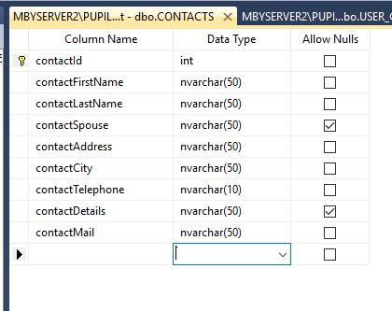
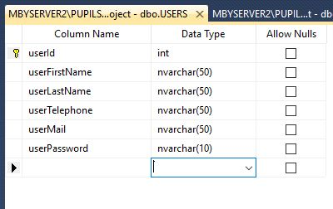
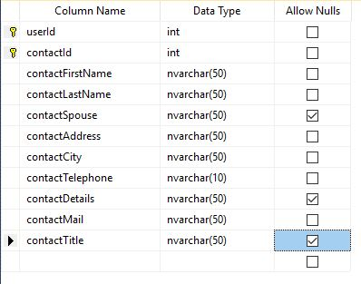
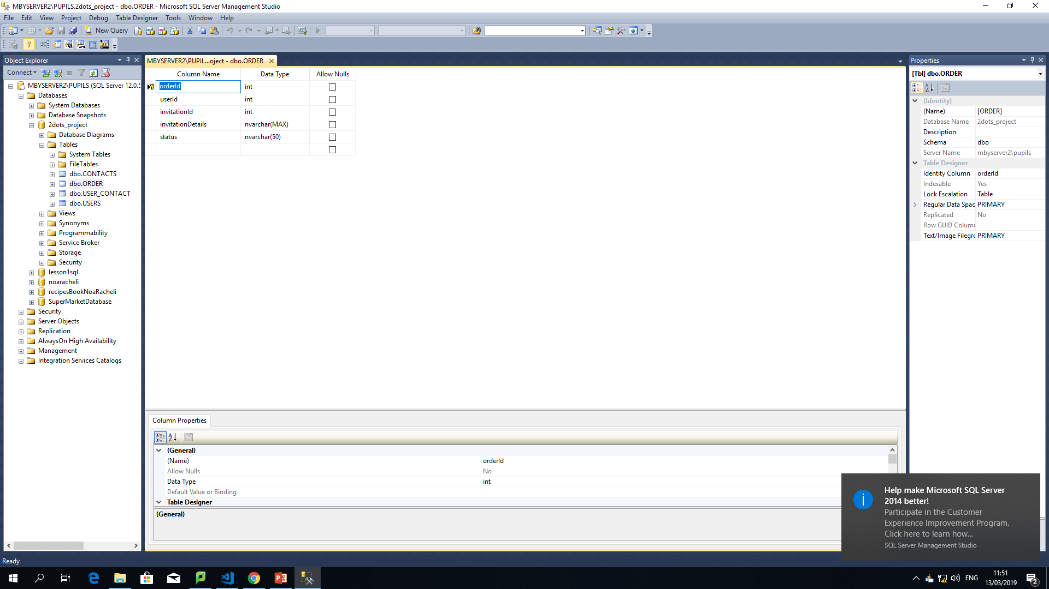
7.8. שימוש בחבילות תוכנה:
Meser10
8.שימוש במבני נתונים וארגון קבצים:
8.1. צילומי טבלאות data base:
8.2. שיטת אחסון:
SQL server
9. תרשימי מערכת מרכזיים:
contact
users
User_contact
Order

Slide 9
10. תאור / התייחסות לנושאי אבטחת מידע:
11. משאבים נדרשים לפרויקט:
11.1. מספר שעות המוקדש לפרויקט:
700 שעות
11.2. חלוקת עבודה בין חברי הצוות:
העבודה תחולק בין המגישות בצורה מאוזנת.
11.3. ציוד נדרש:
מחשב ורשת.
11.4. תוכנות נדרשות:
Vs, node js, sql server .
11.5. ידע חדש שנדרש ללמוד לצורך ביצוע הפרויקט:
ספריות ליצירת הזמנה.
11.6. ספרות ומקורות ידע:
אינטרנט.
12. תכנית עבודה ושלבים למימוש הפרויקט:
13. תכנון הבדיקות שיבוצעו:
14. בקרת גרסאות((version control:
המערכת תנוהל ב- Tfs.
הזדהות.
הרשאות לפי רמת משתמש.
תכנון מבנה הפרויקט.
בנית DB.
כתיבת אלגוריתם.
בנית מסכים.
בדיקת תקינות.
הכנסת שם ואיתורו במאגר כתובות.
הוספת משתמש ובדיקת הימצאותו ב-DB.
שליחת מייל ובדיקה האם נשלח כראוי.
בדיקה האם התאמת המיילים פועלת כראוי.

Slide 10
הזדהות
פרטי ההזמנה
טעינת אנשי קשר
אישור התאמת אנשי קשר
סיום הזמנה

